Slide 1

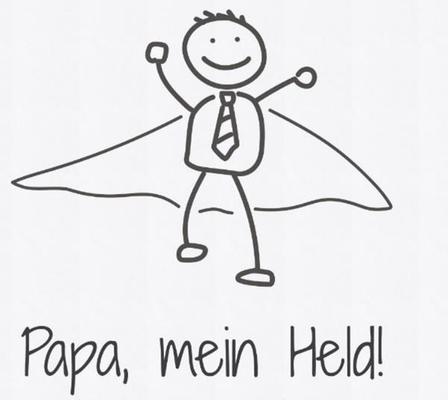

LiebeR
PAPA
Sonntag, 21 Juni 2020

Slide 2

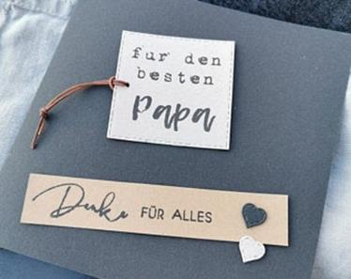

Was kannst du Papa sagen zum Vatertag?

Slide 3

Ein besonderer
Tag für PAPA…

Slide 4

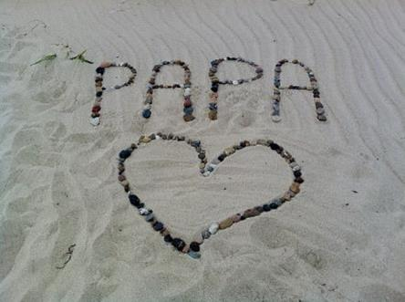
Ein kleines Gedicht für dich…
Kurz und knapp
Ehrlich Klar
Papa, du bist
Wunderbar!
Traduction:
De façon simple et précise, sans aucun doute,
Papa, tu es magnifique!

